Slide 1
Docker & Kubernetes
Docker & Kubernetes Dr. Matthias Boldt

Slide 2
Tagesablauf
09:00 … 10:30 Kurs
10:30 … 10:45 Pause
10:45 … 12:30 Kurs
12:30 … 13:30 Mittagspause
13:30 … 15:00 Kurs
15:00 … 15:15 Pause
15:15 … 17:00 Kurs
Docker & Kubernetes Dr. Matthias Boldt

Slide 3
Docker & Kubernetes – Ziele?
Kenntnisse & Erfahrungen des Dozenten
Ihre Ziele und Wünsche
Docker & Kubernetes Dr. Matthias Boldt

Slide 4
Docker & Kubernetes - Erkenntnisse
Erkenntnisse aus dem Kurs
Wie funktionieren Docker & Kubernetes?
Einfluss von Containern auf Software und Deployment
Hands-on
Installation von Docker & K8s,
Container-Bau,
Speicherung,
Start, Logging, ...
Hintergrundwissen für die eigene Arbeit mit Docker & K8s
Docker & Kubernetes Dr. Matthias Boldt

Slide 5
Docker & Kubernetes Teil 1
Docker & Kubernetes Dr. Matthias Boldt

Slide 6
Teil 1 – Grundlagen
Warum ist die Welt so, wie sie ist?
Möglichkeiten der Virtualisierung (Ausschnitt)
Cloud-Computing-Umgebungen
Software und Virtualisierung
Docker – Grundlagen 1
Kaffee-/Tee-Pause 10:30 bis 10:45
Docker & Kubernetes Dr. Matthias Boldt

Slide 7
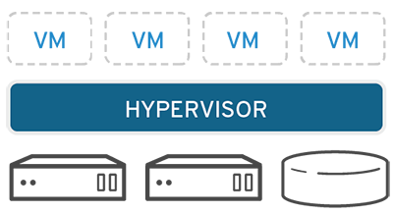
Möglichkeiten der Virtualisierung
Hypervisor trennt phys. Ressourcen und Software
Virtuelle Maschine (Guest) bildet Rechner ab
Hypervisor regelt die Zuordnung der Ressourcen des Hosts zu Guests
Docker & Kubernetes Dr. Matthias Boldt

Slide 8
Möglichkeiten der Virtualisierung
Vorteile
Bessere Auslastung der Hardware
Einfache Datensicherung
Einfaches Skalieren
Einfaches Setup/Deployment
Nachteile
Höherer Aufwand in Administration
Verlust an Leistung
Mehr Wissen notwendig
Systematisierungen sind nicht eindeutig
Docker & Kubernetes Dr. Matthias Boldt

Slide 9
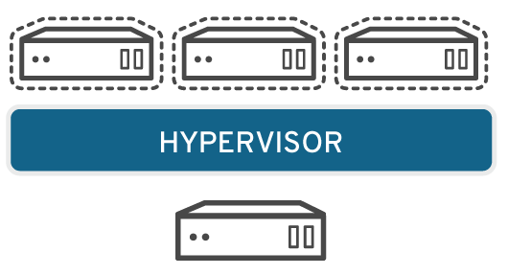
Möglichkeiten der Virtualisierung
1 – Vollständige Virtualisierung
Jede virtuelle Maschine enthält ein vollständiges Betriebssystem
Hypervisor ist „transparent“
Vollständige Trennung
Teilweise Emulation der Hardware
Hypervisor „frisst“ bis zu 15% der Ressourcen
Docker & Kubernetes Dr. Matthias Boldt

Slide 10
Möglichkeiten der Virtualisierung
2 – Paravirtualisierung
Keine vollständige Trennung der Guests
Guests kennen sich und arbeiten zusammen
Betriebssysteme müssen angepasst werden
Funktions-/API-Aufrufe in den Hypervisor
Weniger Ressourcenverbrauch durch Hypervisor
Docker & Kubernetes Dr. Matthias Boldt

Slide 11
Möglichkeiten der Virtualisierung
3 – Virtualisierung auf Betriebssystem-Ebene
Container-Virtualisierung
Virtualisierung/Hypervisor ist Teil des Host-Betriebssystems
Guests sind unabhängig voneinander
Guests nutzen Teile des Host-Betriebssystems und teilen sich dieses
Kaum Ressourcenverbrauch durch Hypervisor & kleine Guest Systeme (nur mit OS-Teilen)
Docker & Kubernetes Dr. Matthias Boldt

Slide 12
Möglichkeiten der Virtualisierung
... – Kombination von Virtualisierungen
Virtuelle Server
Container-Virtualisierung
Häufig in Kubernetes-Clustern zu finden
Docker & Kubernetes Dr. Matthias Boldt

Slide 13
Cloud-Computing-Umgebungen
Vielfältige Bezeichnungen
Gemeinsamkeiten:
Virtualisierte Server
Üblich sind kleine/kleinste Einheiten (CPU, Ram, Storage)
Cloud-Storage
Zusätzliche, managed Services
Preiswert nur bei Nutzung der spez. Eigenschaften
Docker & Kubernetes Dr. Matthias Boldt

Slide 14
Software und Virtualisierung
Container
je kleiner um so passender
eine Funktionalität = ein Prozess = ein Container
Microservices
Schnelles und automatisches Skalieren
Kapselung und funktionale Trennung
CI/CD
Unterbrechungsfreie Updates
Schnelle Reaktion auf Probleme und Kundenwünsche
12 Factors … https://12factor.net/de/
Docker & Kubernetes Dr. Matthias Boldt

Slide 15
Die zwölf Faktoren
I. Codebase
Eine im Versionsmanagementsystem verwaltete Codebase, viele Deployments
II. Abhängigkeiten
Abhängigkeiten explizit deklarieren und isolieren
III. Konfiguration
Die Konfiguration in Umgebungsvariablen ablegen
IV. Unterstützende Dienste
Unterstützende Dienste als angehängte Ressourcen behandeln
V. Build, release, run
Build- und Run-Phase strikt trennen
VI. Prozesse
Die App als einen oder mehrere Prozesse ausführen
VII. Bindung an Ports
Dienste durch das Binden von Ports exportieren
VIII. Nebenläufigkeit
Mit dem Prozess-Modell skalieren
IX. Einweggebrauch
Robuster mit schnellem Start und problemlosen Stopp
X. Dev-Prod-Vergleichbarkeit
Entwicklung, Staging und Produktion so ähnlich wie möglich halten
XI. Logs
Logs als Strom von Ereignissen behandeln
XII. Admin-Prozesse
Admin/Management-Aufgaben als einmalige Vorgänge behandeln
Docker & Kubernetes Dr. Matthias Boldt

Slide 16
Software und Virtualisierung
No-Go‘s (sollte zumindest vermieden werden)
„große“ Container (z.B. im Gbyte-Bereich)
Umfangreiche Programme in Containern
Mehrere Programme in einem Container
Ausweg: PouchContainer (von Alibaba)
Große Container (ganze Anwendungen)
https://pouchcontainer.io/
Docker & Kubernetes Dr. Matthias Boldt

Slide 17
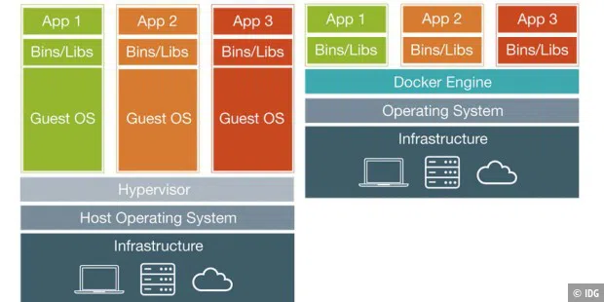
Docker - Grundlagen
Das große Bild … vollständige Virtualisierung vs. Container-Visualisierung mit Docker
Docker & Kubernetes Dr. Matthias Boldt

Slide 18
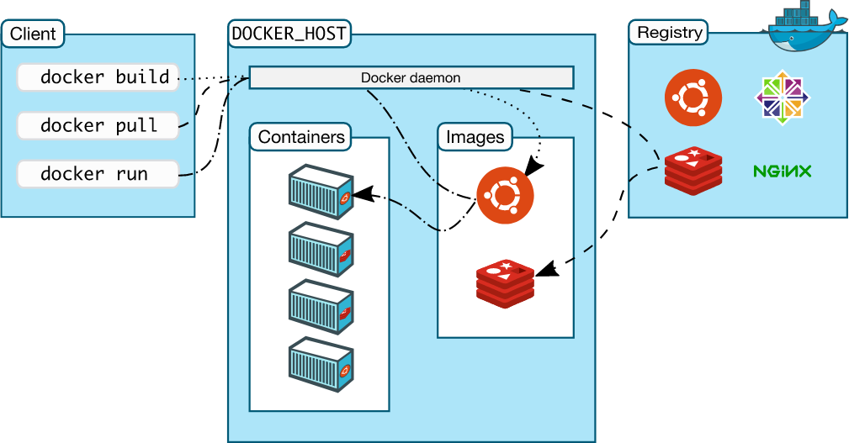
Docker - Grundlagen
Architektur
Docker daemon (dockerd)
API-Anfragen verarbeiten
Objekte & Services verwalten
Container runtime (containerd) steuern
Docker client (docker)
Interaktion mit Docker daemon über API
Container registries
Verwaltung und Speicherung von images
Docker & Kubernetes Dr. Matthias Boldt

Slide 19
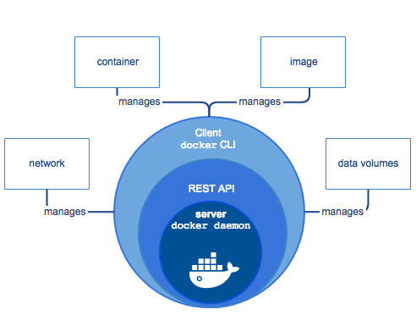
Docker - Grundlagen
Architektur – Docker objects
Images
Containers
Networks
Volumes
Docker & Kubernetes Dr. Matthias Boldt

Slide 20
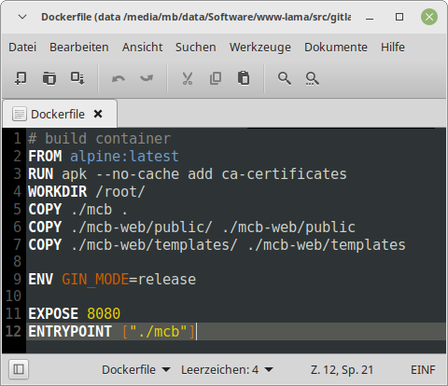
Docker - Grundlagen
Architektur – Images
Binäre Templates für Erzeugung von Containern
Programme
Bibliotheken
Metadaten und Anforderungen
Konfigurationen
Sind read-only
Können aufeinander aufbauen
Dockerfile => Beschreibung der Konstruktion
Jede Anweisung im Dockerfile erzeugt ein layer im Image
Bei Veränderungen im Dockerfile wird nur das betreffende layer angepasst
Speicherung in Registern und/oder als Archivdateien
Werden mittels des Docker Daemon erzeugt
Docker & Kubernetes Dr. Matthias Boldt

Slide 21
Docker - Grundlagen
Architektur – Containers
Lauffähige Instanzen von Images
Laufen in einer gekapselten/isolierten Umgebung
Initial Zugriff ausschließlich auf eigene Ressourcen
Beim Start können zusätzliche Parameter übergeben werden … z.B. Netzwerk, Zugriff zu Volumes
Können sehr schnell starten
Management durch den Docker Daemon über API und Clients
Laufen „stateless“ … keine persistente Speicherung von Daten
Docker & Kubernetes Dr. Matthias Boldt

Slide 22
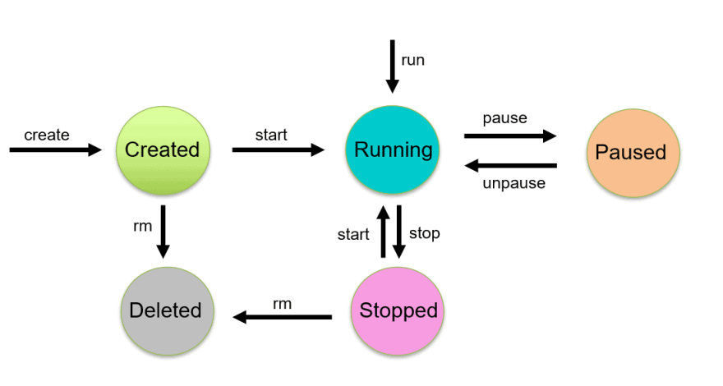
Docker - Grundlagen
Lebenszyklus von Containern
Docker & Kubernetes Dr. Matthias Boldt

Slide 23
Docker - Grundlagen
Architektur – Networks
Konfiguration der Kommunikation von Containern
Netzwerk-Treiber in Docker:
Bridge (default)
Host – keine Isolierung zwischen Host und Container
Overlay – für Kommunikation in Clustern (multi-host)
None
Macvlan – Container bekommen eigene MAC-Adressen
Docker & Kubernetes Dr. Matthias Boldt

Slide 24
Docker - Grundlagen
Architektur – Volumes
Persistente Speicherung von Daten
Verwaltung über Client und API
Außerhalb des Lebenszyklus von Containern
Zuweisung von Volumes beim Start von Containern
Docker & Kubernetes Dr. Matthias Boldt

Slide 25
Docker - Grundlagen
Architektur – Auswahl des Datenspeichers
Temporäre Daten im writeable Teil von Containern … vergrößert den Speicherbedarf
Persistente Daten (und temporäre Daten):
Data Volume – Volume im Filesystem des Hosts
Volume Container – Volume eines Containers
Directory Mounts – Verzeichnisse auf dem Host
Storage Plugins – Verbindung zu externen Storages
Docker & Kubernetes Dr. Matthias Boldt

Slide 26
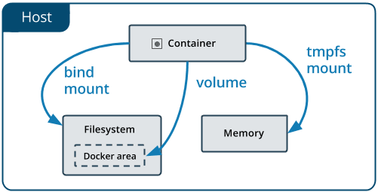
Docker - Grundlagen
Architektur – Auswahl des Datenspeichers
Volume
Im Host-Filesystem
Zugriff nur aus Containern
Verwaltung durch Docker Daemon
Bind mount
Im Host-Filesystem
Zugriff auch vom Host aus
Tmpfs mount
Keine persistente Speicherung
Nur im RAM gehalten
Docker & Kubernetes Dr. Matthias Boldt

Slide 27
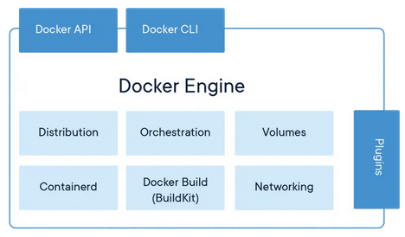
Docker - Grundlagen
Produkte – Docker Engine
Paket aus
Docker Daemon (dockerd)
Runtime (containerd)
Client (docker)
Plattformspezifische Treiber
Erweiterungen
Unterschiedliche Lizenzen
Docker & Kubernetes Dr. Matthias Boldt

Slide 28
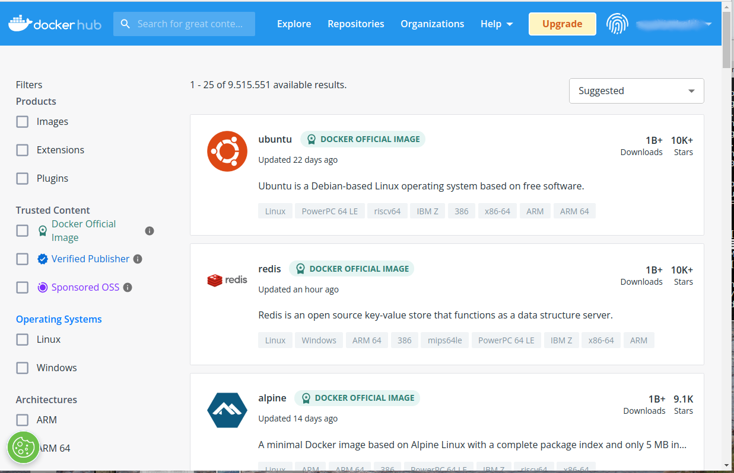
Docker - Grundlagen
Produkte – Docker Hub
Cloud-basierter Registry-Service
https://hub.docker.com/
Verwaltung aus Browser
Verzeichnis von images
Eigene Repositories
Build-Pipeline
Docker & Kubernetes Dr. Matthias Boldt

Slide 29
Docker - Grundlagen
Produkte – Docker Desktop
Desktop Anwendung für Windows, Linux, Mac
Electron-App für Verwaltung der Docker Engine
Einfache Installation
Enthält zusätzlich
Docker Compose
Kubernetes
Management einer Bibliothek von Extensions
Docker & Kubernetes Dr. Matthias Boldt

Slide 30
Docker - Grundlagen
Docker EE – Enterprise Edition
Zertifizierte Version für viele Plattformen
Personal … nur persönliche Nutzung, wenig Rechte
Pro, Team, Business … kommerzielle Nutzung mit Features und Support in Abstufungen
Viele Erweiterungen
Langfristige Sicherheitsupdates
Docker & Kubernetes Dr. Matthias Boldt

Slide 31
Docker - Grundlagen
Docker CE – open source
Docker Engine als „Community Edition“
Apache License 2.0
„Support“ ausschließlich über Community Foren
ohne Docker Desktop und ohne Support
Edge … jeden Monat neu
Stable … Sicherheitsupdates nur für ein Quartal
Docker & Kubernetes Dr. Matthias Boldt

Slide 32
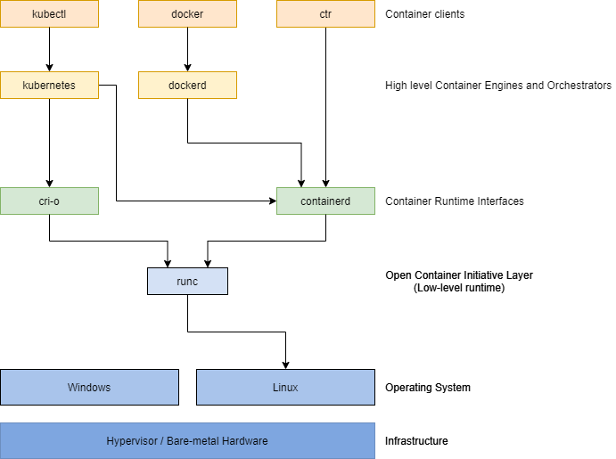
Docker - Grundlagen
Produkte … open source
containerd
https://containerd.io/
Container runtime
Teil der Docker Engine
Teil des CNCF-Stacks
contaiNERD CTL
https://github.com/containerd/nerdctl
containerd kompatibles CLI
Docker & Kubernetes Dr. Matthias Boldt

Slide 33
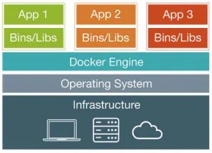
Docker – Grundlagen
Windows-Container
Container nutzen das Host-Betriebssystem
=> Windows-Container sind nur auf einem Windows-Host lauffähig
Sind „größer“ als Linux-Container
Sind „langsamer“ als Linux-Container (Startup-Zeit)
Besitzen kein graphisches Nutzerinterface
Wenige (und beschränkte) Basis-Images
https://docs.microsoft.com/en-us/virtualization/windowscontainers/manage-containers/container-base-images
https://docs.microsoft.com/en-us/virtualization/windowscontainers/?WT.mc_id=AZ-MVP-5003649
Docker & Kubernetes Dr. Matthias Boldt

Slide 34
Docker – Grundlagen
Windows-Host
Mit Docker Desktop und WSL (Windows Subsystem for Linux)
Mit Container Runtime auf Windows-Servern
Kann Linux- & Windows-Container managen
… nicht gleichzeitig
… unter Azure Kubernetes Service fast gleichzeitig (auf getrennten Linux-Nodes und Windows-Nodes)
Docker & Kubernetes Dr. Matthias Boldt

Slide 35
… Bildquellen
RedHat
IDG
Docker
Earthly
Aquasec
dev.to
Docker & Kubernetes Dr. Matthias Boldt

